Slide 1
Studia II stopnia (magisterskie)
rok akademicki 2018-2019
Wybór promotorów prac magisterskich
na kierunku Zarządzanie

Slide 2
KIERUNEK ZARZĄDZANIE
Katedry zasilające tzw. minimum kadrowe dla kierunku Zarządzanie na Wydziale NE UE we Wrocławiu
Katedra Badań Marketingowych
Katedra Ekonomiki i Organizacji Przedsiębiorstwa
Katedra Podstaw Marketingu
Katedra Socjologii i Polityki Społecznej
Katedra Zarządzania Marketingowego
Katedra Zarządzania Strategicznego

Slide 3
Katedra Badań Marketingowych
KIERUNEK ZARZĄDZANIE
Lista proponowanych promotorów prac dyplomowych
prof. dr hab. Krystyna Mazurek-Łopacińska
prof. dr hab. Grażyna Światowy
dr hab. prof. UE Magdalena Sobocińska
dr hab. prof. UE Paweł Waniowski
Notes:
3

Slide 4

KIERUNEK ZARZĄDZANIE
prof. zw. dr hab. Krystyna Mazurek-Łopacińska
Zakres tematyczny seminarium
Badania marketingowe: metody i wykorzystanie w strategii marketingowej przedsiębiorstwa,
Strategie marketingu relacyjnego/partnerskiego
Marketing 3.0 na współczesnym rynku
Zachowania konsumentów: nowe trendy i uwarunkowania
Konsumenci – prosumenci w kreowaniu innowacji
Komunikacja interaktywna, rola social media, marketing społecznościowy
Skuteczność marketingu w oddziaływaniu na klientów – pomiar i ocena
Rola public relations i innych form promocji w kreowaniu wizerunku firmy
Komunikacja międzykulturowa w organizacjach
Marketing w instytucjach kultury

Slide 5
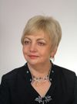
KIERUNEK ZARZĄDZANIE
prof. zw. dr hab. Grażyna Światowy
Zakres tematyczny seminarium
Zachowania podmiotów rynku w teorii i praktyce – badania i skuteczne wywieranie wpływu na decyzje
Segmentacja nabywców - motywacja i różnicowanie strategii obsługi
Zarządzanie zasobami gospodarstw domowych, style życia i decyzje zakupu dóbr i usług
Marketing relacji - Budowanie relacji z klientami firmy
Marketing branżowy - marketingowe strategie rozwoju wybranych firm na rynkach krajowych i międzynarodowych
Wprowadzanie na rynek nowych produktów / firm
Kreowanie wizerunku firmy / marki
Skuteczność promocji/komunikacji marketingowej

Slide 6
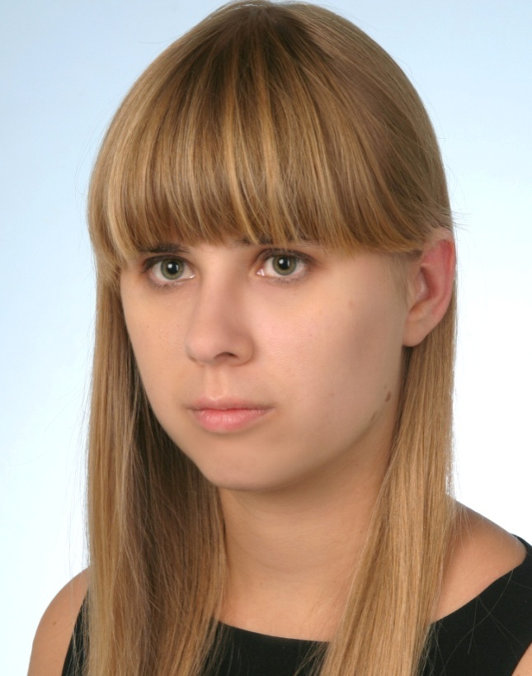
KIERUNEK ZARZĄDZANIE
dr hab. prof. UE Magdalena Sobocińska
Zakres tematyczny seminarium
Zastosowanie Internetu w marketingu; Komunikacja marketingowa w Internecie; Wykorzystanie blogów i wirtualnych społeczności w marketingu
Komunikacja marketingowa przedsiębiorstwa z podmiotami otoczenia rynkowego
Wykorzystanie badań marketingowych w zarządzaniu przedsiębiorstwem
Nowe tendencje rozwoju konsumpcji a działania marketingowe przedsiębiorstw
Funkcjonowanie rynku dóbr i usług kultury
Marketing na rynku mediów
Zarządzanie designem
Znaczenie kultury i sportu w kreowaniu wizerunku miasta, państwa, regionu
Marketing produktów ekologicznych

Slide 7
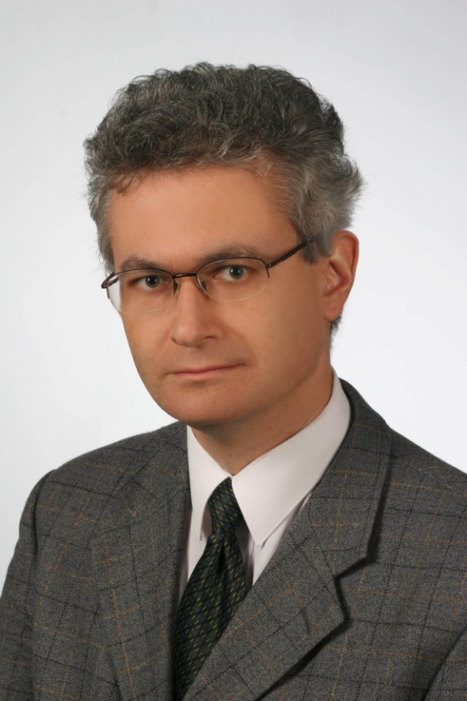
KIERUNEK ZARZĄDZANIE
dr hab. prof. UE Paweł Waniowski
Zakres tematyczny seminarium
Kształtowanie strategii marketingowej firmy, instytucji, organizacji non profit
Badania rynkowe i marketingowe i ich wykorzystanie w procesie zarządzania przedsiębiorstwem
Zarządzanie produktem, asortymentem, marką
Zarządzanie dystrybucją, procesem sprzedaży, sprzedawcami
Nowoczesne techniki sprzedaży
Strategie cenowe
Komunikacja marketingowa
Komunikacja korporacyjna i public relations. Kreowanie wizerunku przedsiębiorstwa i organizacji
Marketing terytorialny. Kreowanie wizerunku kraju, regionu, miasta
Marketing internetowy
Zarządzanie relacjami z klientem. Zachowania nabywców. Procesy zakupowe na różnych rynkach

Slide 8
Katedra Ekonomiki i Organizacji Przedsiębiorstwa
KIERUNEK ZARZĄDZANIE
Lista proponowanych promotorów prac dyplomowych
prof. dr hab. Jan Lichtarski
prof. dr hab. Czesław Zając
dr hab. prof. UE Wojciech Misiński
dr hab. prof. UE Mirosław Moroz
dr hab. prof. UE Dorota Teneta-Skwiercz
dr hab. inż. prof. UE Dominika Bąk-Grabowska
dr hab. Piotr Szymański
dr Renata Brajer-Marczak
dr Katarzyna Grzesik
dr Monika Kwiecińska
dr Anna Marciszewska
dr Małgorzata Trenkner
Notes:
8

Slide 9
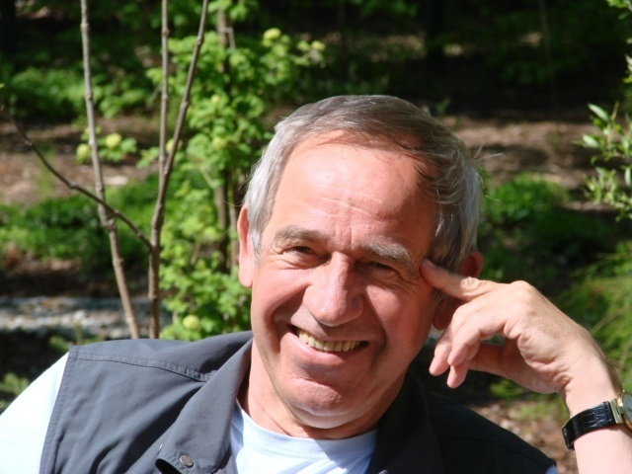
KIERUNEK ZARZĄDZANIE
prof. dr hab. Jan Lichtarski
Zakres tematyczny seminarium
Zarządzanie zasobami ludzkimi (personelem)
Zarządzanie zasobami materialnymi i intelektualnymi w przedsiębiorstwie
Zarządzanie projektami i procesami
Zarządzanie funkcjami organicznymi w przedsiębiorstwie (zaopatrzenie, B+R, produkcja, sprzedaż, itp.)
Badanie i usprawnianie organizacji przedsiębiorstwa
Koncepcje i instrumenty współczesnego zarządzania (TQM, ISO 90001, SIX Sigma, Zarządzanie wiedzą, marketing, ZZL, logistyka, controlling itd.)-wdrażanie i stosowanie
Wdrażanie i rozwój koncepcji i narzędzi tLean Management (5S, definiowanie Mudy, Poka Yoke, SMED, VSM, TPM itd.)
Społeczne aspekty Lean Management
Badanie i doskonalenie architektury systemu zarządzania (problem współistnienia koncepcji i metod zarządzania przedsiębiorstwem)
Zdjęcie

Slide 10
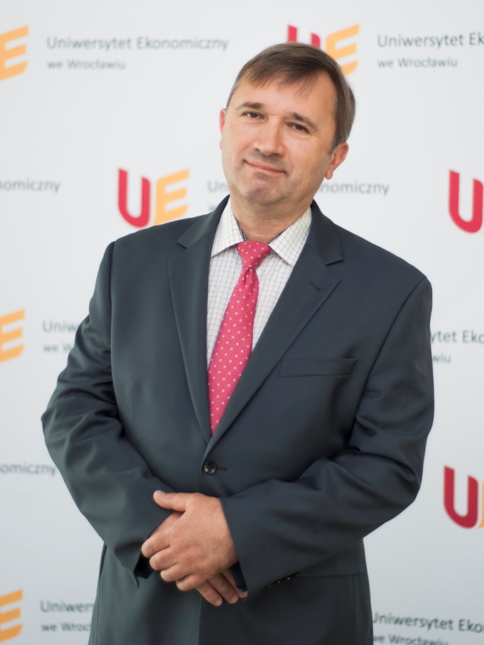
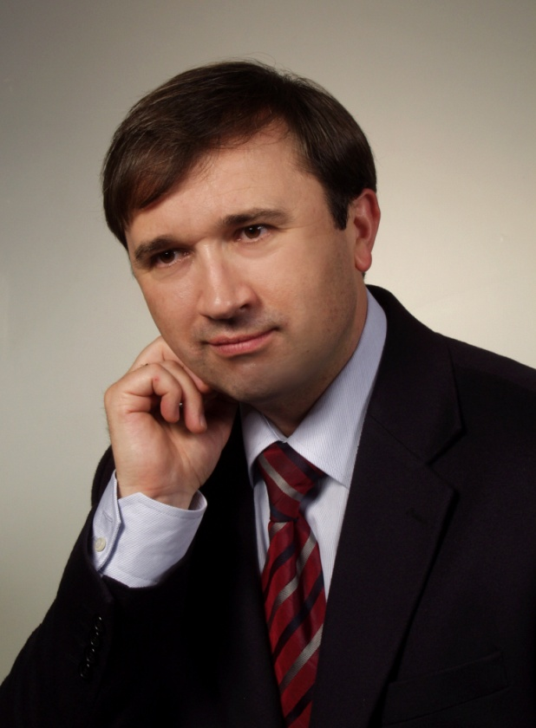
KIERUNEK ZARZĄDZANIE
prof. dr hab. Czesław Zając
Zakres tematyczny seminarium
Zarządzanie przedsiębiorstwem w poszczególnych fazach cyklu jego życia
Zarządzanie zasobami ludzkimi przedsiębiorstwa – rekrutacja i selekcje, okresowe ocenianie, motywowanie do pracy, rozwój i szkolenia pracowników
Zachowania organizacyjne
Kultura organizacyjna przedsiębiorstw
Społeczne i organizacyjne problemy przejęć i fuzji przedsiębiorstw
Restrukturyzacja przedsiębiorstwa –zatrudnienie, organizacja i zarządzanie
[wstawić zdjęcie]

Slide 11
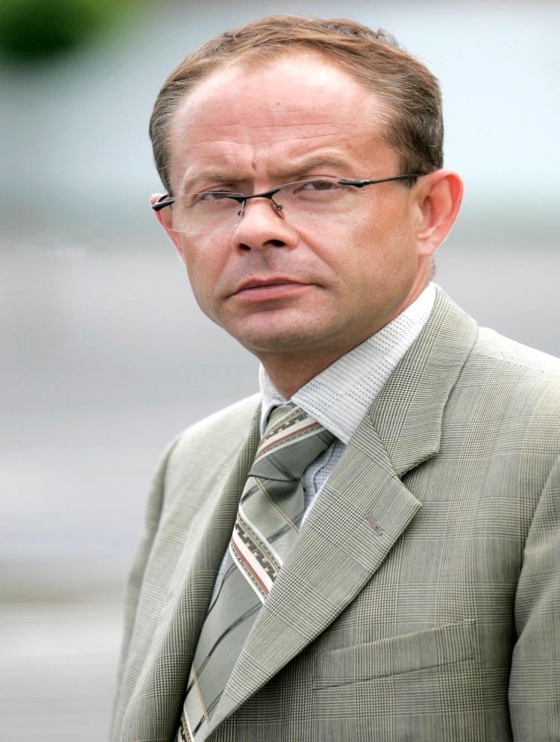
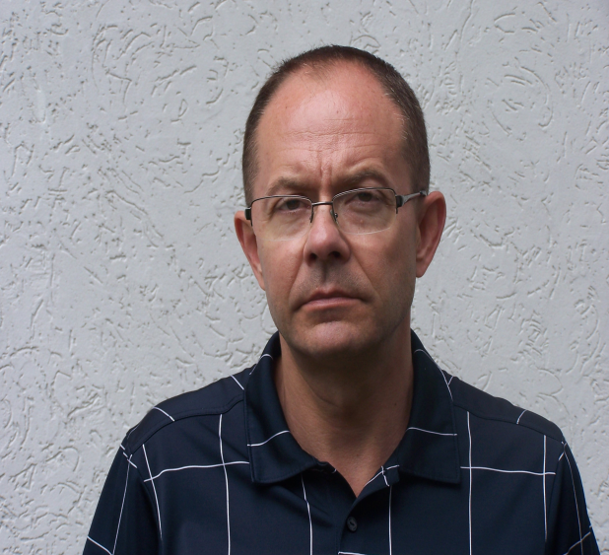
KIERUNEK ZARZĄDZANIE
dr hab. prof. UE Wojciech Misiński
Zakres tematyczny seminarium
Zarządzanie jednostkami w sektorze publicznym (ubezpieczenia zdrowotne i społeczne, funkcjonowanie organów samorządu terytorialnego).
Partnerstwo-publiczno prywatne.
Fuzje i przejęcia przedsiębiorstw.
Wykorzystanie teorii gier w biznesie.
Zarządzanie przepływami pieniężnymi w przedsiębiorstwie.
Ocena efektywności inwestycji rzeczowych i kapitałowych.
Restrukturyzacja przedsiębiorstw.
[wstawić zdjęcie]

Slide 12
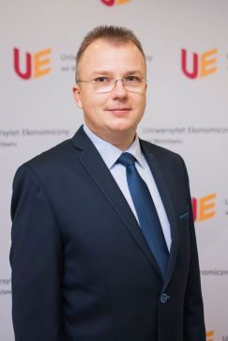
KIERUNEK ZARZĄDZANIE
dr hab. prof. UE Mirosław Moroz
Zakres tematyczny seminarium
gospodarcze wykorzystanie technologii teleinformatycznych (prowadzenie, analiza i ocena sklepów internetowych, portali, serwisów społecznościowych, aplikacji mobilnych, itd.)
przedsiębiorczość i innowacyjność
analiza wybranych obszarów funkcjonowania przedsiębiorstwa (funkcja personalna, system logistyczny, konkurencyjność, itd.)
Zdjęcie

Slide 13
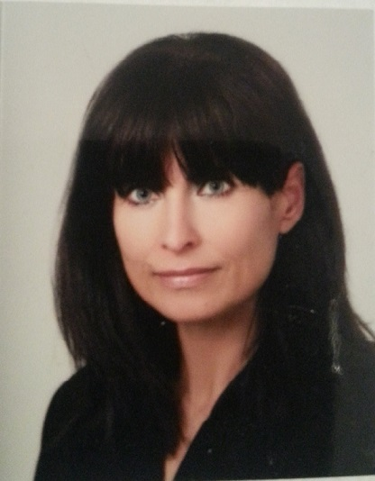
KIERUNEK ZARZĄDZANIE
dr hab. prof. UE Dorota Teneta-Skwiercz
Zakres tematyczny seminarium
Koncepcje i instrumenty współczesnego zarządzania:
Zarządzanie wiedzą i kapitałem intelektualnym
Zarządzanie zasobami ludzkimi
Społeczna odpowiedzialność biznesu (CSR)
Zrównoważony rozwój
Etyka w biznesie, etyka życia publicznego
Zarządzanie przez wartości
Innowacje społeczne
Zarządzanie zmianą
Zdjęcie

Slide 14
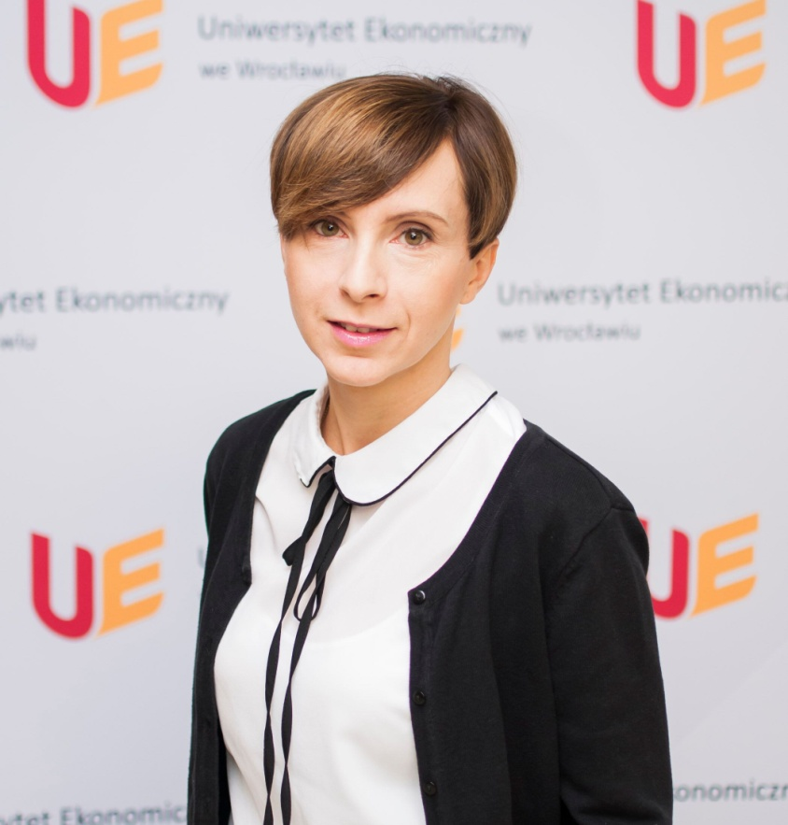
KIERUNEK ZARZĄDZANIE
dr hab. inż. prof.UE Dominika Bąk-Grabowska
Zakres tematyczny seminarium
Zarządzanie zasobami ludzkimi
Zarządzanie publiczne
Kształtowanie zatrudnienia i organizacja pracy
Koncepcje i metody zarządzania – w przedsiębiorstwach oraz w organizacjach publicznych i społecznych
Metody badań empirycznych (przede wszystkim metoda studium przypadku)

Slide 15
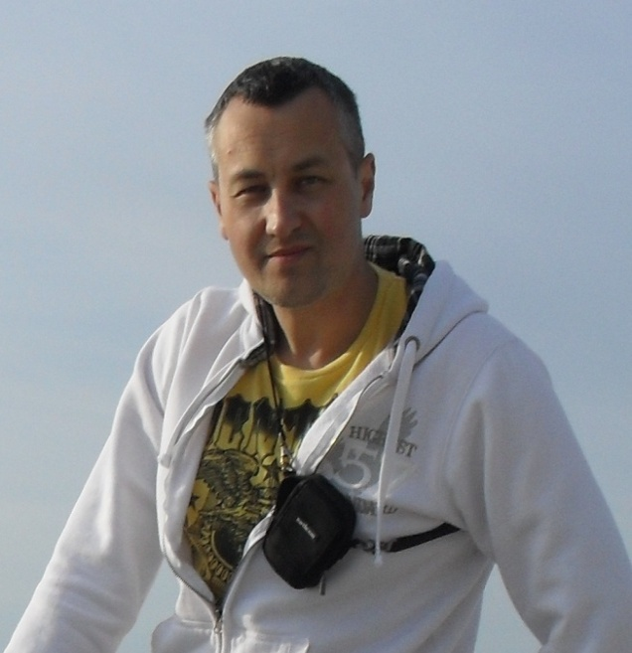
KIERUNEK ZARZĄDZANIE
dr hab. Piotr Szymański
Zakres tematyczny seminarium
Zarządzanie przedsiębiorstwem;
Wycena przedsiębiorstw (standardy wyceny,
standardy wartości, metody wyceny);
Zarządzanie wartością przedsiębiorstw
(narzędzia koncepcji Value Based Management);
Zarządzanie operacyjne w przedsiębiorstwie
(w tym zarządzanie zapasami, należnościami,
zarządzanie płynnością finansową);
Ocena projektów inwestycyjnych;
Lean management;
Podejmowanie decyzji;

Slide 16
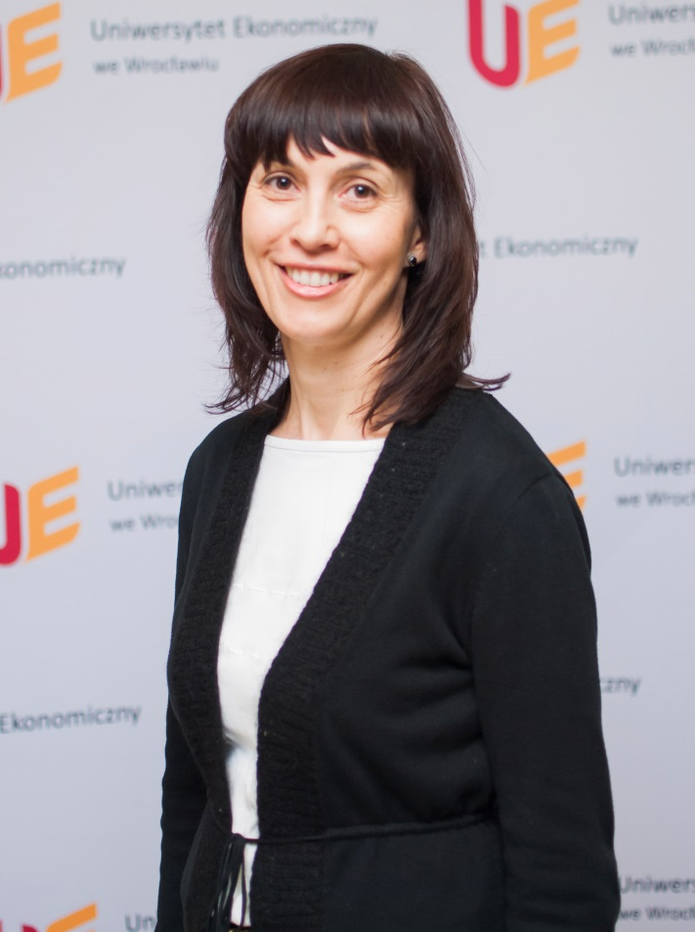
KIERUNEK ZARZĄDZANIE
dr Renata Brajer-Marczak
Zakres tematyczny seminarium
Doskonalenie procesów w organizacjach
Lean Management w przedsiębiorstwach (metody 5S, SMED, TPM, Kaizen, Six Sigma)
Zarządzanie projektami w organizacjach
Zarządzanie jakością w przedsiębiorstwach
i instytucjach publicznych
Jakość w obsłudze klienta przedsiębiorstw produkcyjnych, usługowych i handlowych
Zasoby ludzkie w zarządzaniu jakością

Slide 17
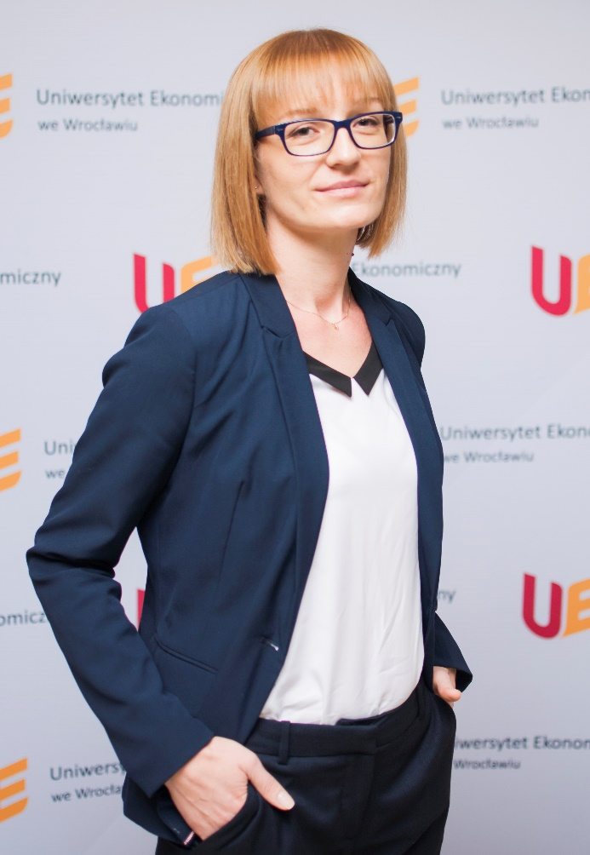
KIERUNEK ZARZĄDZANIE
dr Katarzyna Grzesik
Zakres tematyczny seminarium
Przywództwo w organizacji
Menedżer we współczesnym przedsiębiorstwie
Zarządzanie zasobami ludzkimi (w tym: rozwój pracowników, motywowanie, ocenianie)
Problemy i procesy decyzyjne w przedsiębiorstwie
Zarządzanie kapitałem intelektualnym przedsiębiorstwa
Współczesne koncepcje i metody zarządzania
Zdjęcie

Slide 18
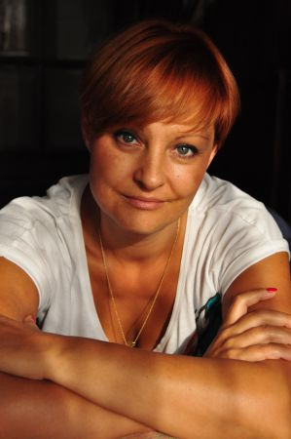
KIERUNEK ZARZĄDZANIE
Dr Monika Kwiecińska
Zakres tematyczny seminarium
Nowoczesne metody, podejścia i koncepcje zarządzania przedsiębiorstwami w tym przedsiębiorstwami i organizacjami non-profit
Zarządzanie zasobami ludzkimi w tym:
- Planowanie zatrudnienia
- Metody i techniki rekrutacji, selekcji i adaptacji zawodowej pracowników
- Systemy motywacyjne
- Systemy ocen pracowników
- Szkolenie i rozwój pracowników
- Kierowanie ludźmi
- Kształtowanie wynagrodzeń
Społeczne zaangażowanie przedsiębiorstw, metody , techniki, narzędzia.
Zdjęcie

Slide 19
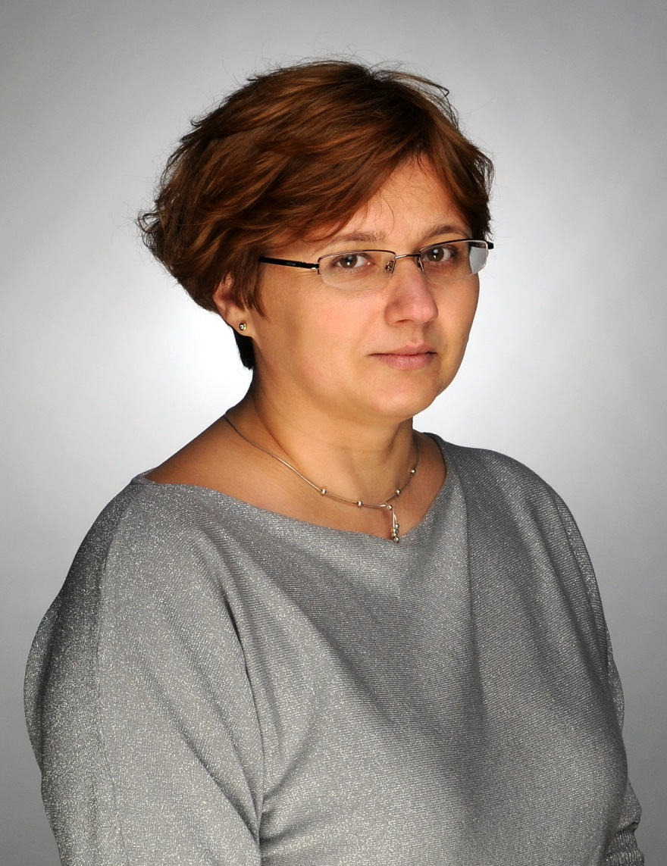
KIERUNEK ZARZĄDZANIE
dr Anna Marciszewska
Zakres tematyczny seminarium
Zarządzanie organizacjami
Zarządzanie projektami
Zarządzanie projektami unijnymi
Podejście procesowe w organizacjach
Zarządzanie logistyczne w małej firmie
Zarządzanie małą firmą
Zdjęcie

Slide 20
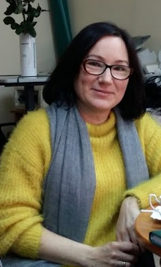
KIERUNEK ZARZĄDZANIE
dr Małgorzata Trenkner
Zakres tematyczny seminarium
Implementacja współczesnych koncepcji i instrumentów zarządzania (tj. TQM, Lean Management, zarządzanie wiedzą, ZZL, BPR, marketing, logistyka, controlling itd.)
Lean Management (wdrażanie, stosowanie, narzędzia, społeczne aspekty, LM jako zmiana organizacyjna, uwarunkowania kulturowe, lean leadership itd.)
Badanie i usprawnianie organizacji przedsiębiorstwa
Zachowania organizacyjne
Zarządzanie zasobami ludzkimi

Slide 21
Katedra Podstaw Marketingu
KIERUNEK ZARZĄDZANIE
Lista proponowanych promotorów prac dyplomowych
prof. dr hab. Barbara Iwankiewicz-Rak
prof. dr hab. Mirosława Pluta-Olearnik
dr hab. prof. UE Ryszard Kłeczek
Notes:
21

Slide 22
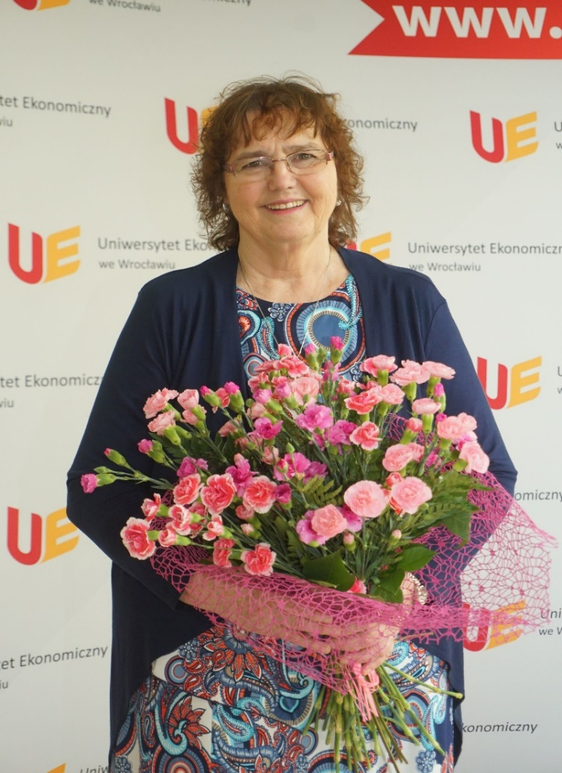
KIERUNEK ZARZĄDZANIE
prof. dr hab. Barbara Iwankiewicz–Rak
Zakres tematyczny seminarium
Zarządzanie marketingowe w przedsiębiorstwach i organizacjach non profit (na przykładach)
Marketing w handlu i usługach ( dowolne przykłady – kultura, banki, turystyka, szkoła, zdrowie, gmina, sklepy, gastronomia itd.)
Marketing społeczny – kampanie społeczne -siła perswazji
Społeczności internetowe – znaczenie społeczne i komercyjne
Nowe technologie komunikacyjne w handlu i usługach ( sklepy internetowe, usługi w internecie)
Fundraising – zbiórki publiczne, zachowania darczyńców, motywacje
Zdjęcie

Slide 23
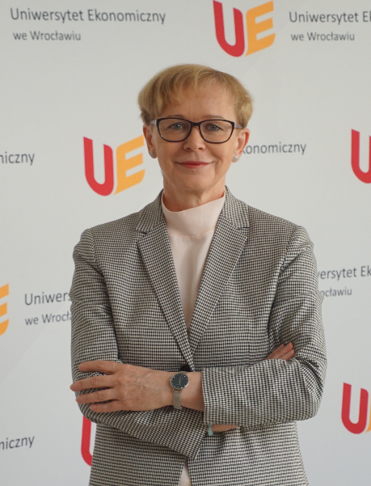
KIERUNEK ZARZĄDZANIE
prof. dr hab. Mirosława Pluta-Olearnik
Zakres tematyczny seminarium
Współczesne strategie marketingowe na rynku polskim i zagranicznym (adresaci, narzędzia, efekty)
Social media marketing – rozwój narzędzi, metody monitorowania, skuteczność działań
Decyzje zakupowe e-konsumentów na rożnych rynkach dóbr i usług – motywy zachowań
Service design – innowacje na rynku usług, rola klientów w projektowaniu usług
Nowoczesna komunikacja marketingowa firmy/marki (różne kategorie produktów)
Jakość usług i obsługi klienta na rynku usług finansowych, rekreacyjnych, edukacyjnych, rozrywkowych, turystycznych, deweloperskich
Zachowania nabywców z różnych generacji
(X,Y,Z,C) a strategie marek globalnych i lokalnych

Slide 24
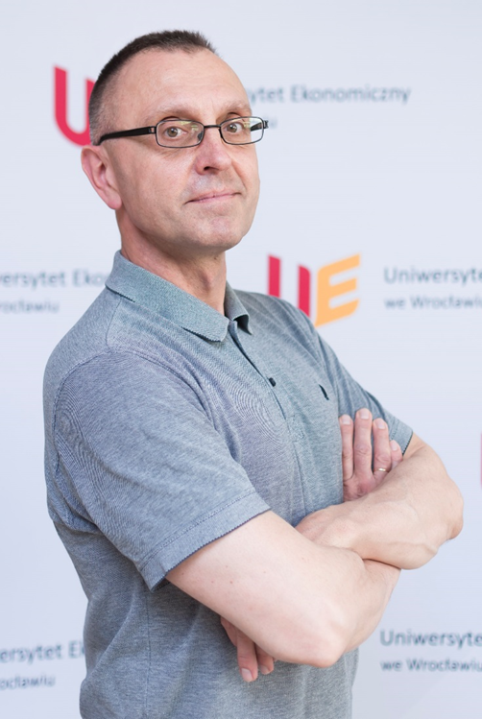
KIERUNEK ZARZĄDZANIE
dr hab. prof. UE Ryszard Kłeczek
Zakres tematyczny seminarium
Wpływ marki korporacyjnej, eventów, sponsoringu, kraju pochodzenia, celebrytów na wizerunki marek produktów konsumpcyjnych
Skuteczność działań marketingowych w internecie (aukcje, media społecznościowe)
Identyfikacja wzorców konsumpcji w badaniach jakościowych mediów społecznościowych. Transformacje wzorców konsumpcji
Identyfikacja elementów (w tym znaczeń) praktyk konsumenckich w badaniach jakościowych treści mediów społecznościowych. Transformacje praktyk konsumenckich.
Badania wpływu nowych znaczeń (w tym znaczeń zrównoważonego rozwoju) na decyzje konsumentów
Projektowanie doświadczeń nabywców za pomocą funkcji i znaczeń
Employer branding, skuteczność reklamy pracodawców, badania treści komunikatów rekrutacyjnych
Metody jakościowe: Customer Journey, case study research
Metody ilościowe: eksperyment, analiza treści oraz analizy danych (regresja, ANOVA) w badaniach skuteczności działań marketingowych
[wstawić zdjęcie]

Slide 25
Katedra Socjologii i Polityki Społecznej
KIERUNEK ZARZĄDZANIE
Lista proponowanych promotorów prac dyplomowych
dr hab. prof. UE Wiesław Wątroba
dr hab. Magdalena Rojek-Nowosielska
Notes:
25

Slide 26
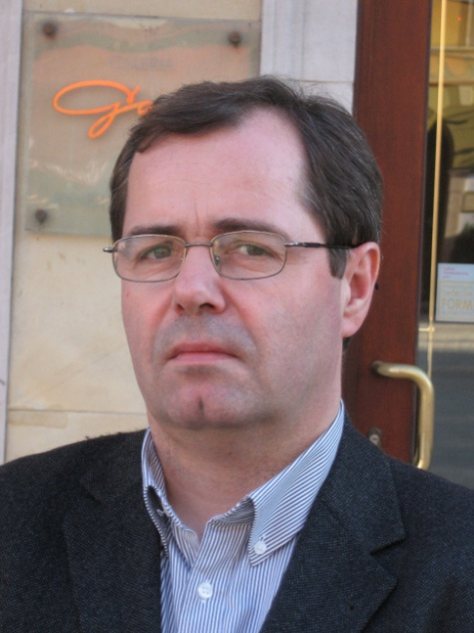
KIERUNEK ZARZĄDZANIE
dr hab. prof. UE Wiesław Wątroba
Zakres tematyczny seminarium
Style kierowania.
Stres menedżerski.
Kultura organizacyjna firmy.
Przywództwo korporacyjne.
Konflikty w organizacji gospodarczej.
Motywacja, efektywność, zadowolenie z pracy.
Społeczna odpowiedzialność organizacji.
Konsumeryzm.
Wzory postaw konsumenckich.
Komercjalizacja czasu wolnego.
Różnice pokoleniowe w zarządzaniu.
Milenialsi (Pokolenie Y) w procesie zarządzania.

Slide 27

KIERUNEK ZARZĄDZANIE
dr hab. Magdalena Rojek-Nowosielska
Zakres tematyczny seminarium
Raportowanie CSR (w tym danych niefinansowych)
Kulturowe uwarunkowania przedsiębiorczości
Społeczne skutki błędów w zarządzaniu (np. konflikt, dyskryminacja, mobbing, stres)
Przywódca, menedżer, kierownik, lider, coach – rola w zarządzaniu i wpływ na pracownika
Problemy wielokulturowości w funkcjonowaniu organizacji
Społeczna odpowiedzialność przedsiębiorstw
Zarządzanie różnorodnością
Rola i miejsce kobiet w zarządzaniu
Dojrzałość organizacji

Slide 28
KIERUNEK ZARZĄDZANIE
Katedra Zarządzania Marketingowego
Lista proponowanych promotorów prac dyplomowych
dr hab. prof. UE Witold Kowal

Slide 29
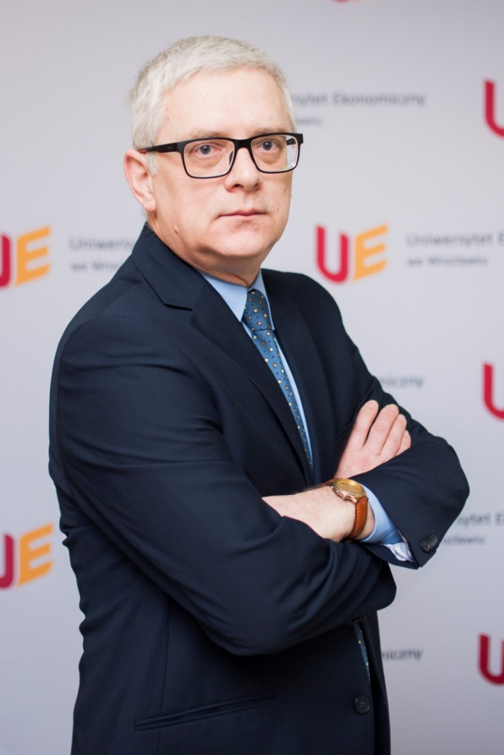
KIERUNEK ZARZĄDZANIE
dr hab. prof. UE Witold Kowal
Zakres tematyczny seminarium
Współczesne koncepcje zarządzania marketingowego (m.in. marketing strategiczny, marketing wartości, marketing internetowy), a także modele biznesu i strategie marketingowe,
Zarządzanie wynikami przedsiębiorstwa (business performane mangement), czyli działania a wyniki przedsiębiorstwa (wartość i kapitał marki, wartość dla klienta, emocje klientów, wyniki sprzedażowe a kampanie internetowe, reklamowe),
Skuteczność i efektywność organizacji (marketingu), czyli ocena współczesnej organizacji, jej poszczególnych funkcji
Innowacje w działaniach współczesnego przedsiębiorstwa,
Procesy informacyjne w marketingu, czyli systemy informacji i badania we współczesnym marketingu

Slide 30
Katedra Zarządzania Strategicznego
KIERUNEK ZARZĄDZANIE
Lista proponowanych promotorów prac dyplomowych
prof. dr hab. Andrzej Kaleta
dr hab. prof. UE Leon Jakubów
dr hab. prof. UE Krystyna Moszkowicz
dr Jarosław Ignacy
dr Joanna Radomska
dr inż. Letycja Sołoducho-Pelc
dr Anna Witek-Crabb
dr Przemysław Wołczek
Notes:
30

Slide 31
KIERUNEK ZARZĄDZANIE
prof. dr hab. Andrzej Kaleta
Zakres tematyczny seminarium
Zarządzanie strategiczne w przedsiębiorstwie
Koncepcje rozwoju małych przedsiębiorstw
Projekt strategii rozwoju własnej firmy
Strategie rozwoju gmin, innych jednostek lokalnych, organizacji non profit
Problemy zarządzania przedsiębiorstwem i innymi organizacjami:
  Restrukturyzacja
  Prywatyzacja
  globalizacja, ekspansja zagraniczna
  strategia personalna
  strategia marketingowa
  alianse, fuzje, strategie konkurencji
Strategie rozwoju banków i innych instytucji finansowych

Slide 32
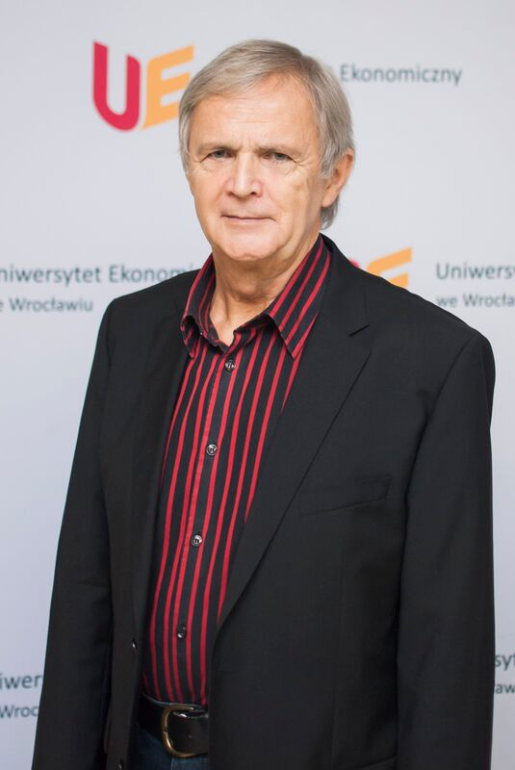
KIERUNEK ZARZĄDZANIE
dr hab. prof. UE Leon Jakubów
Zakres tematyczny seminarium
Zarządzanie strategiczne
Strategia firmy
Przedsiębiorczość i zarządzanie własną firmą
Biznes plan
Społeczne warunki rozwoju firmy
Public relations (Kształtowanie wizerunku organizacji)
Społeczna odpowiedzialność biznesu
Zarządzanie zasobami ludzkimi
Szkolenie i rozwój pracowników

Slide 33
KIERUNEK ZARZĄDZANIE
dr hab. prof. UE Krystyna Moszkowicz
Zakres tematyczny seminarium
Strategie przedsiębiorstw oraz innych organizacji
Strategie funkcjonalne (marketing, zasoby ludzkie, innowacje itp.)
Zarządzanie jakością w przedsiębiorstwie
Tworzenie biznes planu organizacji
Przedsiębiorczość i zarządzanie małą i średnią firmą
Wspieranie przedsiębiorczości w Polsce i Unii Europejskiej
Tożsamość i kultura firmy
Alianse strategiczne
Analiza strategiczna otoczenia firmy
Inwestycje zagraniczne w Polsce i innych krajach
Gospodarka oparta na wiedzy
Nowe tendencje i kierunki zarządzania
Prywatyzacja w Polsce i innych krajach
Problemy konkurencyjności

Slide 34
KIERUNEK ZARZĄDZANIE
dr Jarosław Ignacy
Zakres tematyczny seminarium
Strategie przedsiębiorstw i innych organizacji
Strategie rozwoju gmin i innych jednostek samorządu terytorialnego
Strategie rozwoju własnej firmy

Slide 35
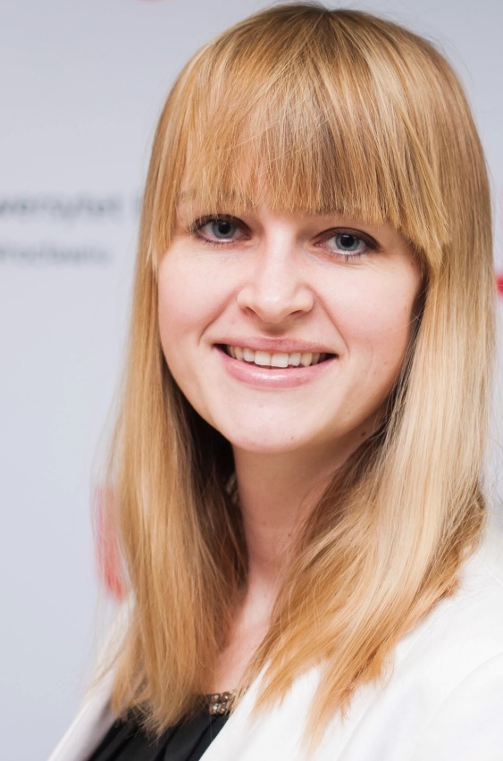
KIERUNEK ZARZĄDZANIE
dr Joanna Radomska
Zakres tematyczny seminarium
Zarządzanie projektami.
Zarządzanie MSP, biznes plan.
Zarządzanie zasobami ludzkimi, partycypacja pracowników w zarządzaniu.
Funkcja motywowania, przywództwo w organizacjach.
Nowoczesne koncepcje i metody zarządzania przedsiębiorstwem.
Strategie rozwoju organizacji.
Proces zarządzania strategicznego w przedsiębiorstwach.
Kompetencje współczesnego managera.
Przedsiębiorczość.

Slide 36
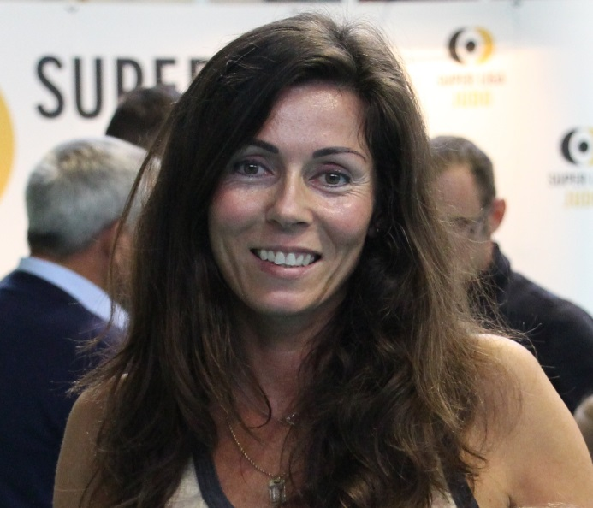
KIERUNEK ZARZĄDZANIE
dr inż. Letycja Sołoducho-Pelc
Zakres tematyczny seminarium
Nowe trendy, koncepcje i problemy w zarządzaniu.
Zarządzanie strategiczne i strategie przedsiębiorstw .
Zarządzanie konkurencyjnością, strategie konkurencji, rodzaje przewagi konkurencyjnej.
Strategie sukcesu – analiza najlepszych praktyk przedsiębiorstw liderów.
Zarzadzanie własną firmą.
Zarządzanie przedsiębiorstwem rodzinnym.
Biznes plan.
Strategiczne zarządzanie zasobami ludzkimi.
Role, umiejętności i kompetencje menedżerskie.
Rozwijanie umiejętności i kompetencji przywódcy.

Slide 37
KIERUNEK ZARZĄDZANIE
dr Anna Witek-Crabb
Zakres tematyczny seminarium
Strategia rozwoju przedsiębiorstw i organizacji non-profit
Zrównoważony rozwój organizacji
Społeczna odpowiedzialność biznesu
Zarządzanie małym i średnim przedsiębiorswem
Zarządzanie organizacją non-profit
Biznes plan
Analiza strategiczna
Przedsiębiorczość
Przywództwo
Zarządzanie ludźmi w organizacji
Strategia marketingowa

Slide 38
KIERUNEK ZARZĄDZANIE
dr Przemysław Wołczek
Zakres tematyczny seminarium
Zarządzanie strategiczne w organizacjach.
Strategie przedsiębiorstw oraz innych organizacji.
Organizacja i jej otoczenie.
Metody zarządzania wykorzystywane w organizacjach.
Kierowanie ludźmi.
Role i umiejętności menedżerskie.
Przywództwo w organizacji.
Współczesne koncepcje zarządzania organizacją.
Kultura organizacji.
Zmiany i zarządzanie zmianami w organizacjach.
Społeczna odpowiedzialność biznesu.

Slide 39






WYDZIAŁ NAUK EKONOMICZNYCH
Zapraszamy
Uniwersytet Ekonomiczny we Wrocławiu
ul. Komandorska 118/120
53-345 Wrocław
tel.: 71 368 01 00
fax: 71 367 27 78
e-mail: kontakt@ue.wroc.pl
www.ue.wroc.pl/wydzial_ne
Studia na WNE to szansa na lepszą pracę i wyższe zarobki!

